Slide 1

Manejo de Conectores II

Slide 2

Contenidos
Protocolos de acceso a bases de datos
Acceso a Datos mediante ODBC
Acceso a datos mediante JDBC
Establecimiento de conexiones
Ejecución de sentencias de descripción de datos
Ejecución de sentencias de manipulación de datos
Gestión de errores
Fichero de configuración
Patrón modelo-vista-controlador. Acceso a datos

Slide 3
Protocolos de acceso a bases de datos
Acceso a Datos mediante ODBC
Acceso a datos mediante JDBC
Establecimiento de conexiones
Ejecución de sentencias de descripción de datos
Ejecución de sentencias de manipulación de datos
Gestión de errores
Fichero de configuración
Patrón modelo-vista-controlador. Acceso a datos

Slide 4
Protocolos de Acceso a Bases de Datos
Introducción
Existen dos formas de conexión a una BD SQL:
ODBC: API de Microsoft para abrir conexiones con una BD compatible, enviar consultas, actualizaciones y obtener resultados
JDBC: API que pueden usar los programas Java para conectarse a servidores de BD Relacionales
Existen muchos orígenes de datos que no son BD relacionales, algunos ni siquiera son BD sino ficheros planos y almacenes de correo
OLE-DB: Es una API de Microsoft de C++ para orígenes de datos que no son Bases de Datos (Documentos de texto, hojas de cálculo …)
ADO: creada por Microsoft ofrece una interfaz sencilla para utilizar con la funcionalidad OLE-DB que puede llamarse desde VBScript y JScript

Slide 5
Protocolos de acceso a bases de datos
Acceso a Datos mediante ODBC
Acceso a datos mediante JDBC
Establecimiento de conexiones
Ejecución de sentencias de descripción de datos
Ejecución de sentencias de manipulación de datos
Gestión de errores
Fichero de configuración
Patrón modelo-vista-controlador. Acceso a datos

Slide 6
Acceso a datos mediante ODBC
Introducción
Es un estándar de acceso a bases de datos desarrollado por Microsoft Corporation
El objetivo es posibilitar el acceso a cualquier dato desde cualquier aplicación, sin importar que sistema de gestor de bases de datos almacene los datos
Cada SGBD compatible con ODBC proporciona una biblioteca que se debe enlazar con el programa cliente
Cuando el programa cliente realiza una llamada a la API ODBC el código de la biblioteca se comunica con el servidor para realizar la acción solicitada y obtener los resultados

Slide 7
Protocolos de acceso a bases de datos
Acceso a Datos mediante ODBC
Acceso a datos mediante JDBC
Establecimiento de conexiones
Ejecución de sentencias de descripción de datos
Ejecución de sentencias de manipulación de datos
Gestión de errores
Fichero de configuración
Patrón modelo-vista-controlador. Acceso a datos

Slide 8
Acceso a datos mediante JDBC
Introducción
JDBC proporciona una librería estándar para acceder sobre todo a fuentes de datos orientadas a BBDD relacionales que usan SQL
Además de una interfaz define una arquitectura estándar con la que los fabricantes crean drivers que permiten a las aplicaciones Java acceder a los datos.
JDBC dispone de una interfaz distinta para cada BBDD llamada driver.
Este permite que las llamadas a los métodos de las clases JDBC se correspondan con el API de la BBDD.

Slide 9
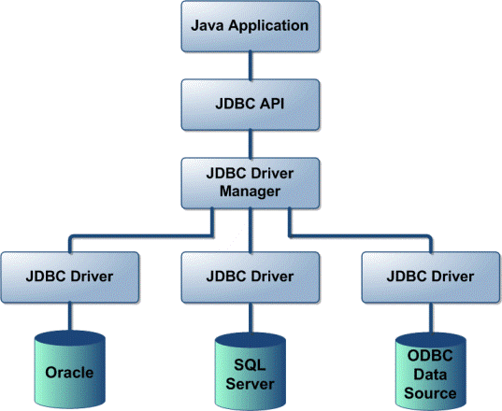
Acceso a datos mediante JDBC
Acceso mediante JDBC

Slide 10
Acceso a datos mediante JDBC
Introducción
JDBC consta de un conjunto de clases e interfaces que nos permite escribir aplicaciones Java para gestionar las siguientes tareas de una base de datos relacional
Conectarse a la base de datos
Enviar consultas e instrucciones de actualización a la base de datos
Recuperar y procesar los resultados recibidos de la base de datos en respuesta a las consultas.

Slide 11
Acceso a datos mediante JDBC
Arquitecturas JDBC
La API es compatible con los modelos de dos y tres capas para el acceso a la base de datos
Modelo de dos capas: Un applet o aplicación Java se comunica directamente con la BD a través de la red. Desde el programa Java se envían sentencias SQL al SGBD para que las procese y devuelva los resultados de vuelta al programa. El driver se encarga de manejar la comunicación a través de la red.
Modelo de tres capas: Los comandos se envían a una capa intermedia que se encarga de enviar los comandos SQL a la BD y de recoger los resultados de la ejecución de las sentencias.

Slide 12
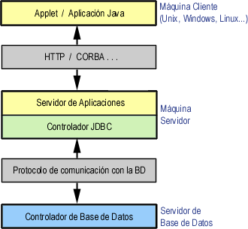
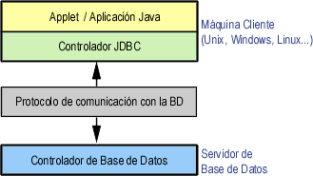
Acceso a datos mediante JDBC
Arquitecturas JDBC
Arquitectura JDBC de dos capas
Arquitectura JDBC de tres capas

Slide 13
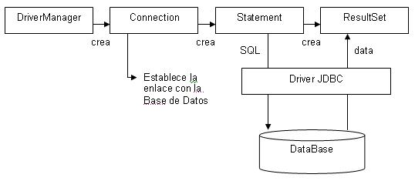
Acceso a datos mediante JDBC
Funcionamiento de JDBC
JDBC define varias interfaces que permiten realizar operaciones con BD.
Mediante estas se derivan las clases correspondientes definidas en el paquete java.sql
Las clases principales que usa cualquier programa Java con JDBC son:
DriverManager
Connection
Statement
Resultset

Slide 14
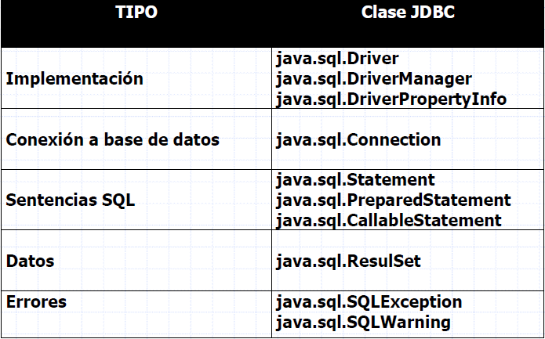
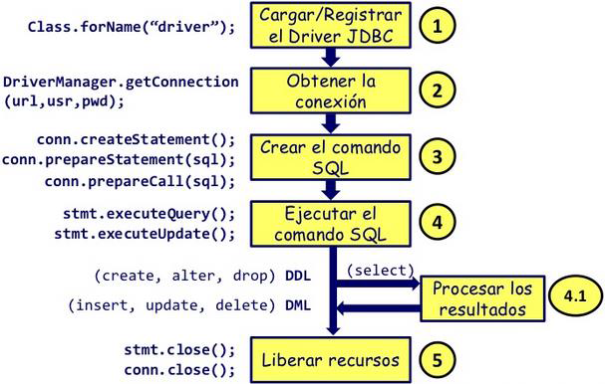
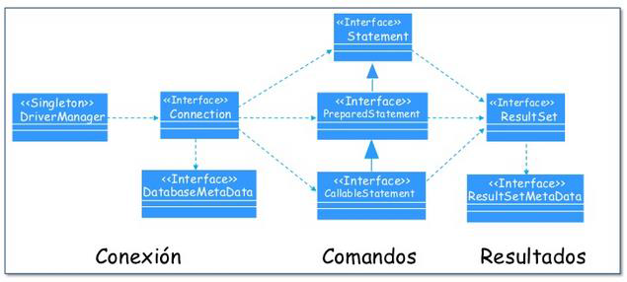
Acceso a datos mediante JDBC
Pasos del funcionamiento de un programa con JDBC

Slide 15
Acceso a datos mediante JDBC
Pasos del funcionamiento de un programa con JDBC
Importar las clases necesarias (1)
Cargar el driver JDBC (1)
Identificar el origen de datos (1)
Crear un objeto connection (2)
Crear un objeto Statement (3)
Ejecutar una consulta con el objeto Statement (4)
Recuperar lo datos del objeto ResultSet (4.1)
Liberar el objeto ResultSet (5)
Liberar el objeto Statement (5)
Liberar el objeto Connection (5)

Slide 16
Acceso a datos mediante JDBC
Clases e interfaces más importantes
CLASE E INTERFACE | DESCRIPCIÓN
Driver | Permite conectarse a una base de datos: cada gestor de base de datos requiere un driver distinto
DriverManager | Permite gestionar todos los drivers instalados en el sistema
DriverPropertyInfo | Proporciona diversa información acerca de un driver
Connection | Representa una conexión con una base de datos. Una aplicación puede tener más de una conexión
DatabaseMetadata | Proporciona información acerca de una BD, tablas que contiene, etc.
Statement | Permite ejecutar sentencias SQL sin parámetros
PreparedStatement | Permite ejecutar sentencias SQL con parámetros de entrada
CallableStatement | Permite ejecutar sentencias SQL con parámetros de entrada y salida, como llamadas a procedimientos almacenados
ResultSet | Contiene las filas resultantes de ejecutar una orden SELECT.
ResultSetMetadata | Permite obtener información sobre un ResultSet, como el número de columnas, sus nombres, etc.

Slide 17
Acceso a datos mediante JDBC
Conexión
Utilizaremos la clase Connection para realizar la conexión a la base de datos:
import java.sql.*;
public class DBAccess {
private String driver;
private String url;
private String usuario;
private String password;
private Connection con;
public DBAccess (String driver, String url,
String usuario, String password) {…}
public Connection getConnection() {
Class.forName(driver);
Connection con = DriverManager.getConnection(url, usuario, password);
return con;
}
}
Debemos realizar el import para poder manejar las clases necesarias.
Para conectarnos a una Base de Datos a través de JDBC desde una aplicación Java, lo primero que necesitamos es cargar el driver.
Este método necesita una URL que indica la ubicación de la base de datos, el usuario y la contraseña para acceder a la base de datos.
Una vez cargado el driver ya podemos conectar con la base de datos invocando al método DriverManager.getConnection

Slide 18
Protocolos de acceso a bases de datos
Acceso a Datos mediante ODBC
Acceso a datos mediante JDBC
Establecimiento de conexiones
Ejecución de sentencias de descripción de datos
Ejecución de sentencias de manipulación de datos
Gestión de errores
Fichero de configuración
Patrón modelo-vista-controlador. Acceso a datos

Slide 19
Establecimiento de conexiones
Para realizar una conexión a una base de datos necesitamos una base de datos creada.
Utilizaremos el mismo programa Java, pero cambiaremos la carga del driver y la conexión a la base de datos.

Slide 20

Establecimiento de conexiones
Conexión a SQLite
Para conectarnos a SQLite necesitamos la librería sqlite-jdbc-(última_versión).jar que se puede descargar de la URL:
https://bitbucket.org/xerial/sqlite-jdbc/downloads/
Crear en la misma carpeta donde está la BD el programa Java e incluir el fichero JAR o copiar la BD a la carpeta del proyecto
El código para la carga del driver y la conexión a la BD
Class.forName("org.sqlite.JDBC");
conexion = DriverManager.getConnection( "jdbc:sqlite:C:/db/SQLITE/ejemplo.db);

Slide 21
Establecimiento de conexiones
Conexión a SQLite
public class EjemploSQLite {
public static void main(String[] args) {
try {
Class.forName("org.sqlite.JDBC");
Connection con = DriverManager.getConnection("jdbc:sqlite:C:/Users/6070/eclipse-workspace/BasesDatos/dbSQLite/dbSQLite.db");
Statement sentencia = con.createStatement();
ResultSet result = sentencia.executeQuery("SELECT * FROM prueba");
while (result.next()) {
System.out.println(result.getString(1) + " " + result.getString(2));
}
} catch (ClassNotFoundException e) {
e.printStackTrace();
} catch (SQLException e) {
e.printStackTrace();
}
}
}

Slide 22

Establecimiento de conexiones
Conexión a Apache Derby
Para conectarnos a Apache Derby necesitamos la librería derby.jar que ya obtuvimos al instalar la base de datos
Crear en la misma carpeta donde está la BD el programa Java e incluir el fichero JAR o copiar la BD a la carpeta del proyecto.
El código para la carga del driver y la conexión a la BD es el mismo que el de SQLite pero cambiando la carga del driver y la conexión a la BD
Class.forName("org.apache.derby.jdbc.EmbeddedDriver");
conexion = DriverManager.getConnection( "jdbc:derby:C:/db/Derby/ejemplo);

Slide 23
Establecimiento de conexiones
Conexión a Apache Derby
public class CrearBD {
public static void main(String[] args) {
String driver = "org.apache.derby.jdbc.EmbeddedDriver";
String url = "jdbc:derby:C:/Desarrollo/eclipse-workspace/AD_BBDD/";
String dbName = "dbADerby";
String dbParam = "create=true";
Connection con = null;
try {
Class.forName(driver);
con = DriverManager.getConnection(url + dbName + ";" + dbParam);
Statement st = con.createStatement();
String sqlCreateTable = "CREATE TABLE prueba ( id INTEGER PRIMARY KEY, " +
"descripcion VARCHAR(50) NOT NULL )";
st.execute(sqlCreateTable);
} catch (ClassNotFoundException e) {
e.printStackTrace();
} catch (SQLException e) {
e.printStackTrace();
} finally {
try {
con.close();
} catch (SQLException e) {
e.printStackTrace();
} } } }

Slide 24

Establecimiento de conexiones
Conexión a HSQLDB
Para conectarnos a HSQLDB necesitamos la librería hsqldb.jar que podemos obtener de la carpeta lib al descomprimir el fichero hsqldb-2.2.9.zip
El programa es el mismo que el de SQLite pero cambiando la carga del driver y la conexión a la
Class.forName("org.hsqldb.jdbcDriver");
conexion = DriverManager.getConnection( "jdbc:hsqldb:file:C:/db/Hsqldb/ejemplo/ejemplo", "sa", "");
Para guardar los datos hay que ejecutar el método commit() en el objeto connection

Slide 25

Establecimiento de conexiones
Conexión a H2
Para conectarnos a H2 necesitamos la librería h2-1.3.168.jar que podemos obtener de la carpeta lib al descomprimir el fichero h2-2012-07-13.zip
Crear en la misma carpeta donde está la BD el programa Java e incluir el fichero JAR o copiar la BD a la carpeta del proyecto.
El programa es el mismo que el de MYSQL pero cambiando la carga del driver y la conexión a la BD
Class.forName("org.h2.jdbcDriver");
conexion = DriverManager.getConnection( "jdbc:h2:C/db/Hsqldb/ejemplo/ejemplo");

Slide 26
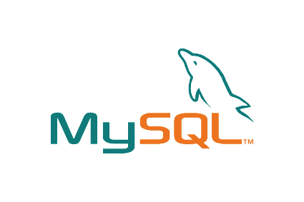
Establecimiento de conexiones
Conexión a MySQL
Para conectarnos a MySQL necesitamos la librería myyql-connector-java-5.1.18.bin.jar que podemos obtener de la url http://www.mysql.com/products/connector/
Class.forName("com.mysql.jdbc.Driver");
conexion = DriverManager.getConnection( "jdbc:mysql://localhost/ejemplo", "EJEMPLO", "EJEMPLO");

Slide 27

Establecimiento de conexiones
Conexión a ORACLE
Para conectarnos a Oracle necesitamos la librería ojdbc6.jar que podemos obtener de la url http://www.oracle.com/technetwork/database/features/jdbc/index-091264.html
El programa es el mismo que el de MYSQL pero cambiando la carga del driver y la conexión a la BD
Class.forName("oracle.jdbc.OracleDriver");
conexion = DriverManager.getConnection( "jdbc:oracle:thin:@localhost:1521:EJEMPLO", "EJEMPLO","EJEMPLO");

Slide 28
Protocolos de acceso a bases de datos
Acceso a Datos mediante ODBC
Acceso a datos mediante JDBC
Establecimiento de conexiones
Ejecución de sentencias de descripción de datos
Ejecución de sentencias de manipulación de datos
Gestión de errores
Fichero de configuración
Patrón modelo-vista-controlador. Acceso a datos

Slide 29
Ejecución de sentencias de descripción de datos
Introducción
Normalmente cuando desarrollamos una aplicación JDBC conocemos la estructura de las tablas y los datos que manejamos
Cuando no conocemos la estructura de las tablas de una BD, debemos obtener la información a través de los metaobjetos
Un objeto DatabaseMetaData proporciona información sobre la BD a través de varios métodos

Slide 30
Establecimiento de conexiones
Método getTables()
Este método devuelve un objeto ResultSet que proporciona información sobre las tablas y vistas de la base de datos
Necesita 4 parámetros
Catálogo de la BD. El método obtiene las tablas del catálogo indicado, al poner null, indicamos todos
Esquema de la BD. Obtiene las tablas del esquem a indicado, al poner null indicamos el esquema actual
Patrón en el que se indica el nombre de las tablas que queremos que obtenga el método. Se puede utilizar el carácter guión bajo o porcentaje
Array de String en el que se indica qué tipos de tablas queremos: TABLE o VIEW. Al poner null devolverá todos los tipos

Slide 31
Establecimiento de conexiones
Método getTables()
Cada fila de Resulset que devuelve getTables() tiene información sobre una tabla
Las columnas que devuelve el método son:
TABLE_CAT: nombre del catálogo al que pertenece la tabla String catalogo = result.getString("TABLE_CAT")
TABLE_SCHEM: Nombre del esquema al que pertenece la tabla String esquema = result.getString("TABLE_SCHEM")
TABLE_NAME: el nombre de la tabla o vista String nombre = result.getString("TABLE_NAME")
TABLE_TYPE: el tipo que puede ser TABLE o VIEW String tipo = result.getString("TABLE_TYPE")
REMARKS: comentarios String comentarios = result.getString("REMARKS")

Slide 32
Establecimiento de conexiones
Método getColumns()
getColumns(catálogo, esquema, nombre_tabla, nombre_columna)
Devuelve información sobre las columnas de una tabla o tablas
Para el nombre de la tabla y de la columna se puede utilizar el carácter guión bajo o porcentaje.
El valor null en los 4 parámetros indica que obtiene información de todas las columna y tablas del esquema actual

Slide 33
Establecimiento de conexiones
Ejemplo obtener información de la Base de Datos
public class MetaDatosSQLite {
public static void main(String[] args) {
Connection con = null;
try {
Class.forName("org.sqlite.JDBC");
con = DriverManager.getConnection("jdbc:sqlite:C:/Desarrollo/eclipse-workspace/AD_BBDD/dbSQLite/dbSQLite.db");
DatabaseMetaData dbmd = con.getMetaData();
String nombre = dbmd.getDatabaseProductName();
String mdDriver = dbmd.getDriverName();
String mdUrl = dbmd.getURL();
System.out.println("Nombre: " + nombre);
System.out.println("Driver: " + mdDriver);
System.out.println("Url: " + mdUrl);
} catch (ClassNotFoundException | SQLException e) {
e.printStackTrace();
} finally {
try { con.close(); }
catch (SQLException e) { e.printStackTrace(); }
}
}}

Slide 34
Establecimiento de conexiones
Ejemplo getTables()
public class MetaDatosSQLite {
public static void main(String[] args) {
Connection con = null;
try {
Class.forName("org.sqlite.JDBC");
con = DriverManager.getConnection("jdbc:sqlite:C:/Desarrollo/eclipse-workspace/AD_BBDD/dbSQLite/dbSQLite.db");
DatabaseMetaData dbmd = con.getMetaData();
ResultSet rslt = dbmd.getTables(null, "dbSQLite", null, null);
while (rslt.next()) {
String catalogo = rslt.getString(1);
String esquema = rslt.getString(2);
String tabla = rslt.getString(3);
String tipo = rslt.getString(4);
System.out.println(catalogo + ", " + esquema + ", " + tabla + ", " + tipo);
}
} catch (ClassNotFoundException | SQLException e) {
e.printStackTrace();
} finally {
try { con.close(); }
catch (SQLException e) { e.printStackTrace(); }
}
}}

Slide 35
Establecimiento de conexiones
Ejemplo getColumns()
public class MetaDatosSQLite {
public static void main(String[] args) {
Connection con = null;
try {
Class.forName("org.sqlite.JDBC");
con = DriverManager.getConnection("jdbc:sqlite:C:/Desarrollo/eclipse-workspace/AD_BBDD/dbSQLite/dbSQLite.db");
DatabaseMetaData dbmd = con.getMetaData();
ResultSet rslt = dbmd.getColumns(null, "dbSQLite", "DEPARTAMENTO", null);
while (rslt.next()) {
String nombreCol = rslt.getString("COLUMN_NAME");
String tipoCol = rslt.getString("TYPE_NAME");
String nula = rslt.getString("IS_NULLABLE");
System.out.println(nombreCol + ", " + tipoCol + ", " + nula);
}
} catch (ClassNotFoundException | SQLException e) {
e.printStackTrace();
} finally {
try { con.close(); }
catch (SQLException e) { e.printStackTrace(); }
}
}}

Slide 36
Establecimiento de conexiones
Método getPrimaryKeys()
getPrimaryKeys(catálogo, esquema, tabla)
Devuelve la lista de columnas que forman la clave primaria
ResultSet pk = dbmd.getPrimaryKeys(null, "ejemplo", "departamentos");
String pkDep="", separador="";
while (pk.next()) {
// getString(4)
pkDep = pkDep + separador +
pk.getString("COLUMN_NAME");separador="+";
}
System.out.println("Clave Primaria: " + pkDep);

Slide 37
Establecimiento de conexiones
ResultSetMetaData
A partir de un ResultSet se pueden obtener metadatos mediante la interfaz ResultSetMetaData
Podemos obtener información sobre los tipos y propiedades de las columnas
getColumnCount(): devuelve el número de columnas devueltas por una consulta
getColumnName(índice): devuelve el nombre de la columna
getColumnTypeName(índice): devuelve el tipo de dato que contiene la columna específica del sitema de BD
isNullable(índice): devuelve 0 si la columna puede tener valores nulos
getColumnDisplaySize(índice): devuelve el máximo ancho en caracteres de la columna

Slide 38
Establecimiento de conexiones
Ejemplo de ResultSetMetaData
sentencia = conexion.createStatement();
res = sentencia.executeQuery("SELECT * FROM departamento");
ResultSetMetaData rsmd = res.getMetaData();
nColumnas = rsmd.getColumnCount();
System.out.println("Columnas recuperadas "+ nColumnas);
for (int i = 1; i <= nColumnas; i++) {
System.out.println("Columna "+ i + ":");
System.out.println(" Nombre : "+ rsmd.getColumnName(i));
System.out.println(" Tipo : "+ rsmd.getColumnTypeName(i));
if (rsmd.isNullable(i)==0) nula="NO";
else nula="SI";
System.out.println(" Puede ser nula? :"+ nula);
System.out.println(" Máximo ancho de la columna: " + rsmd.getColumnDisplaySize(i));
}

Slide 39
Protocolos de acceso a bases de datos
Acceso a Datos mediante ODBC
Acceso a datos mediante JDBC
Establecimiento de conexiones
Ejecución de sentencias de descripción de datos
Ejecución de sentencias de manipulación de datos
Gestión de errores
Fichero de configuración
Patrón modelo-vista-controlador. Acceso a datos

Slide 40
Ejecución de sentencias de manipulación de datos
Introducción
La interfaz Statement permite utilizar métodos para ejecutar sentencias SQL y obtener los resultados Statement sentencia = conexion.createStatement();
Un objeto Statement crea un espacio de trabajo para crear consultas SQL, ejecutarlos y recibir resultados
Una vez creado el objeto podemos usar los métodos:
executeQuery(String): Para sentencias SQL SELECT que devolveran datos en un único objeto ResultSet
executeUpdate(String): Se utiliza para setencias que como INSERT, UPDATE, DELETE, CREATE, DROP y ALTER y devolverán el número de filas afectadas
execute(String): Se utiliza para procedimientos almacenados

Slide 41
Ejecución de sentencias de manipulación de datos
Objeto ResultSet
Permiten acceder al valor de cualquier columna de la fila actual por nombre o por posición
También permiten obtener información sobre las columnas como el número o su tipo
MÉTODO | DEVUELVE OBJETOS DE TIPO
getString(columna) | String
getBoolean(columna) | Boolean
getInt(columna) | Int
getLong(columna) | Long
getFloat(columna) | Float
getDouble(columna) | Double
getDate(columna) | Date
getTime(columna) | Time

Slide 42
Ejecución de sentencias de manipulación de datos
Ejemplo de consulta INSERT en la tabla departamento
public class DatosSQLite {
public static void main(String[] args) {
String driver = "org.sqlite.JDBC";
String url = "jdbc:sqlite:C:/Desarrollo/eclipse-workspace/AD_BBDD/dbSQLite/";
String dbName = "dbSQLite.db";
Connection con = null;
try {
Class.forName(driver);
con = DriverManager.getConnection(url + dbName);
Statement sentencia = con.createStatement();
String sql = "INSERT INTO DEPARTAMENTO VALUES (40, 'Logistica', 'Malaga')";
int filas = sentencia.executeUpdate(sql);
System.out.println("Se han insertado " + filas + " filas");
} catch (ClassNotFoundException | SQLException e) {
e.printStackTrace();
} finally {
try { con.close(); }
catch (SQLException e) { e.printStackTrace(); }
}

Slide 43
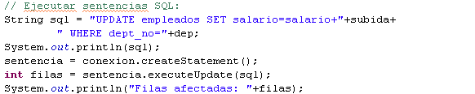
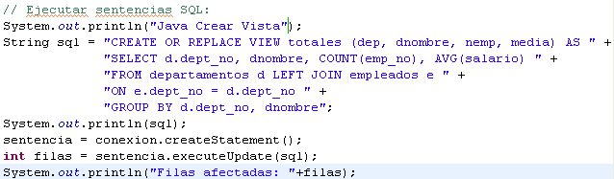
Ejecución de sentencias de manipulación de datos
Ejemplo de consulta UPDATE en la tabla empleados

Slide 44
Ejecución de sentencias de manipulación de datos
Sentencias preparadas
En los ejemplos anteriores se han creado sentencias SQL a partir de cadenas concatenadas con los datos necesarios
La interfaz PreparedStatement permite construir una cadena de caracteres SQL con placeholder que representarán los datos que serán asignados más tarde
El placeholder se representa mediante el símbolo interrogación (?)
String sql="INSERT INTO departamentos VALUES (?,?,?)"; // 1 2 3 son valores del índice
Cada placeholder tiene un índice y solo se pueden utilizar para datos de la cadena SQL no columnas o nombres de tablas

Slide 45
Ejecución de sentencias de manipulación de datos
Sentencias preparadas
Antes de ejecutar un PreparedStatement es necesario asignar los datos para que cuando se ejecuta la BD asigne variables de unión con estos datos y ejecute la orden SQL
Los objetos PreparedStatement se pueden preparar o precompilar una sola vez y ejecutar las veces que queramos asignando diferentes marcadores de posición
Los métodos de PreparedStatement tienen los mismos nombres que en Statement
No es necesario enviar la cadena de caracteres con la orden SQL ya que lo hace el método prepareStatement(String)
PreparedStatement sent = conexion.prepareStatement(sql)

Slide 46
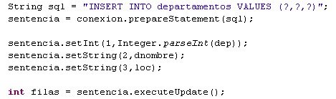
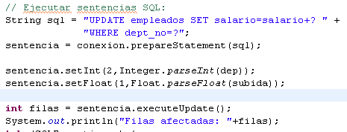
Ejecución de sentencias de manipulación de datos
Ejemplos de Sentencias preparadas

Slide 47
Ejecución de sentencias de manipulación de datos
Sentencias preparadas
Se utilizan los métodos setInt(índice, entero), setString(índice, cadena) y setFloat(índice, float) para asignar los valores a cada uno de los marcadores de posición
Con Integer.parseInt(dep) convertimos la cadena dep a entero
Con Float.parseFloat(subida) convertimos la cadena subida a float
También se puede utilizar esta interfaz con la orden SELECT

Slide 48
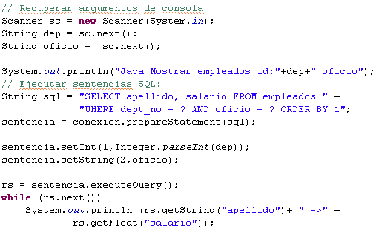
Ejecución de sentencias de manipulación de datos
Ejemplos de Sentencias preparadas con SELECT
Java VerEmpleado 30 EMPLEADO
SANCHEZ =>1040.0
MARTÍN => 1600.0
TOVAR => 1350.0

Slide 49
Protocolos de acceso a bases de datos
Acceso a Datos mediante ODBC
Acceso a datos mediante JDBC
Establecimiento de conexiones
Ejecución de sentencias de descripción de datos
Ejecución de sentencias de manipulación de datos
Gestión de errores
Fichero de configuración
Patrón modelo-vista-controlador. Acceso a datos

Slide 50
Gestión de errores
Cuando se produce un error, los errores se suelen visualizar mediante en el catch por el método printStakTrace() cuando se producía una excepción
Cuando se produce un error con SQLException podemos acceder a más información mediante los siguientes métodos
getMessage(): Devuelve una cadena que describe el error
getSQLState(): Es una cadena que contiene un estado definido por el estándar X/OPEN SQL
getErrorCode(): Es un entero que proporciona el código de error del SGBD

Slide 51

Gestión de errores
Ejemplo para visualizar mensajes de error

Slide 52
Gestión de errores
Ejemplo de salidas de error
Una tabla no existe en MySQL
Ha ocurrido una excepción
Mensaje: Table 'ejemplo.empleadox' doesn't exist
SQL estado: 42S02
Cod error: 1146
En Oracle se visualizaría de forma diferente
Ha ocurrido una excepción
Mensaje: ORA-00942: la tabla o vista no existe
SQL estado: 42S02
Cod error: 1146

Slide 53
Protocolos de acceso a bases de datos
Acceso a Datos mediante ODBC
Acceso a datos mediante JDBC
Establecimiento de conexiones
Ejecución de sentencias de descripción de datos
Ejecución de sentencias de manipulación de datos
Gestión de errores
Fichero de configuración
Patrón modelo-vista-controlador. Acceso a datos

Slide 54
Fichero de configuración
Es recomendable incluir un fichero de configuración para que al arrancar la aplicación se lean los datos necesarios para realizar la conexión a la base de datos.
Creamos un fichero configuración.properties e incluimos la información necesaria para la conexión.
Por ejemplo:
nombreBD=ejemplo.db
driver=org.sqlite.JDBC
url=jdbc:sqlite:C:/db/SQLITE/
usuario=
password=

Slide 55
Fichero de configuración
En la clase que se encarga de establecer la conexión:
Properties propiedades = new Properties();
InputStream entrada = null;
try {
entrada = new FileInputStream("configuracion.properties");
// cargamos el archivo de propiedades
propiedades.load(entrada);
// obtenemos las propiedades y las imprimimos
String nameDB = propiedades.getProperty("nombreBD");
String driver = propiedades.getProperty("driver");
String url = propiedades.getProperty("url");
String user = propiedades.getProperty("usuario");
String pwd = propiedades.getProperty(“password");
} catch (IOException ex) {
ex.printStackTrace();
}

Slide 56
Protocolos de acceso a bases de datos
Acceso a Datos mediante ODBC
Acceso a datos mediante JDBC
Establecimiento de conexiones
Ejecución de sentencias de descripción de datos
Ejecución de sentencias de manipulación de datos
Gestión de errores
Fichero de configuración
Patrón modelo-vista-controlador. Acceso a datos

Slide 57
Patrón modelo-vista-controlador. Acceso a datos
Introducción
El patrón MVC es un patrón de diseño utilizado como guía de diseño de arquitecturas software con fuerte interactividad con el usuario
Permite separar conceptos para realizar el desarrollo de forma más eficaz programando en diferentes capas
Se compone de 3 bloques
El modelo: Representa los datos de la aplicación y sus reglas de negocio
La vista: Representa el modelo de forma gráfica para interactuar con el usuario como las Activities de Android
El controlador: Interpreta los datos que recibe el usuario analizando la petición, coordinando la vista y el modelo para producir los resutados esperados

Slide 58
Patrón modelo-vista-controlador. Acceso a datos
Ventajas y Desventajas
Ventajas
Separa los datos de la representación visual de los mismos
Diseño de aplicaciones modulares
Reutilización de código
Facilidad para probar unidades por separado
Facilita el mantenimiento y la detección de errores
Desventajas
Se agrega complejidad al sistema al separar los conceptos en capas
Aumenta la cantidad de ficheros para desarrollar de forma considerable

Slide 59
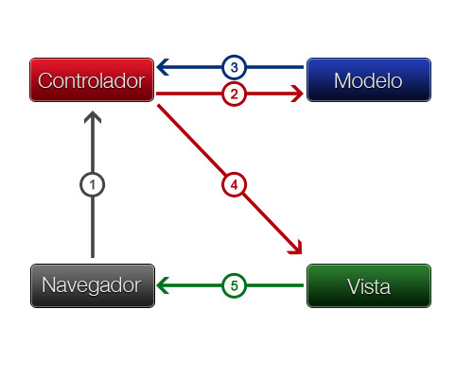
Patrón modelo-vista-controlador. Acceso a datos
Flujo de solicitud en el MVC

Slide 60
Patrón modelo-vista-controlador. Acceso a datos
Ventajas y Desventajas
Un usuario realiza una solicitud a través de la aplicación (pulsa un botón, un enlace...). La solicitud es dirigida al controlador
El controlador examina la solicitud y decide que regla de negocio aplicar, es decir, determinará el componente de negocio a aplicar para procesar la solicitud, este componente de negocio es el modelo
El modelo contiene las reglas de negocio que procesan la solicitud y que dan lugar al acceso a los datos que necesita el usuario. Estos datos se devuelven al controlador
El controlador toma los datos que devuelve el modelo y selecciona la vista en la que se van a presentar esos datos al usuario
El controlador devuelve los resultados a la vista tras procesar la solicitud
La vista muestra al usuario el resultado

Slide 61
Patrón modelo-vista-controlador. Acceso a datos
Ejemplo
http://www.jc-mouse.net/proyectos/mvc-java-y-base-de-datos-tutorial

Slide 62


